Slide 1
Distribuciones DISCRETAS de Probabilidad
M. En C. Paul Ramírez De la Cruz
v2.5.1:1710

Slide 2
Variables aleatorias

Slide 3
Variable Aleatoria
De un modo práctico, podemos decir que una variable es cualquier característica de los individuos de la población que podemos clasificar, contar o medir
Desde el punto de vista de la Teoría de Probabilidades, una variable aleatoria es una función que le asocia a cada elemento de un espacio muestral Ω, un número real
Por lo anterior, el concepto de variable aleatoria nos permite asociar con cualquier espacio muestral Ω, otro espacio muestral que está formado por números reales

Slide 4

Ejemplo
El experimento consiste en observar el número de quejas sobre el servicio el siguiente año
El espacio muestral original es:
Ω = {Ninguna queja, Exactamente una queja, Exactamente dos quejas,…, Exactamente M quejas}
Si definimos X = Número de quejas existentes, entonces los resultados del espacio muestral original los podemos transformar en números
Ω = {0,1,2,…, M}
Notes:
LITC 2016 10 04
LRI 2017 03 29

Slide 5
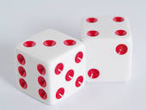

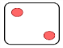
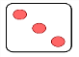
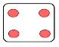
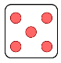
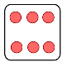
Ejemplo
Considere el experimento de lanzar dos dados hexaédricos y observar la suma de los puntos que muestran las caras hacia arriba
El espacio muestral original es

Slide 6
Ejemplo
Al examinar los valores que toma la suma de los puntos en las caras, observamos que el espacio muestral resultante es Ω = {2, 3, 4, 5, 6, 7, 8, 9, 10, 11, 12}
2
3
4
5
6
7
8
9
10
11
12

Slide 7
Variable Aleatoria
Utilizaremos letras mayúsculas para representar una variable aleatoria
X, Y, Z, A, B, C, etc.
Si las variables a utilizar en un momento dado son tantas que las letras del abecedario podrían no ser suficientes; optaremos por utilizar una misma letra, con subíndices:
X₁, X₂, ..., X_{n}, Y₁, Y₂, ..., Y_{m}, etc.

Slide 8
Variable Aleatoria
Emplearemos letras minúsculas para referirnos a los valores que toma una variable aleatoria
x, y, z, etc.
Para distintos datos de la misma variable, utilizaremos subíndices:
x₁, x₂, ..., x_{n},
y₁, y₂, ..., y_{m},
z₁, z₂, ..., z_{k},
etcétera

Slide 9
Densidad de una variable aleatoria
Atendiendo a la cantidad de valores que pueden asumir, en la práctica, las variables aleatorias se clasifican en discretas y continuas

Slide 10


Densidad de una variable aleatoria
Una variable aleatoria es discreta si puede asumir una cantidad finita o numerable de valores
Variable discreta:
Número de personas en la fila: 1, 2, 3, 4,…

Slide 11
Densidad de una variable aleatoria
Una variable aleatoria es continua si puede asumir una cantidad infinita no numerable de valores
Esto ocurre, por ejemplo, si una variable puede tomar cualquier valor dentro de un intervalo
Variable continua:
Tiempo de atención a una persona (en minutos): 1.00, 1.15, 1.20, 1.43,…, 2.00,…, 3.00,…

Slide 12
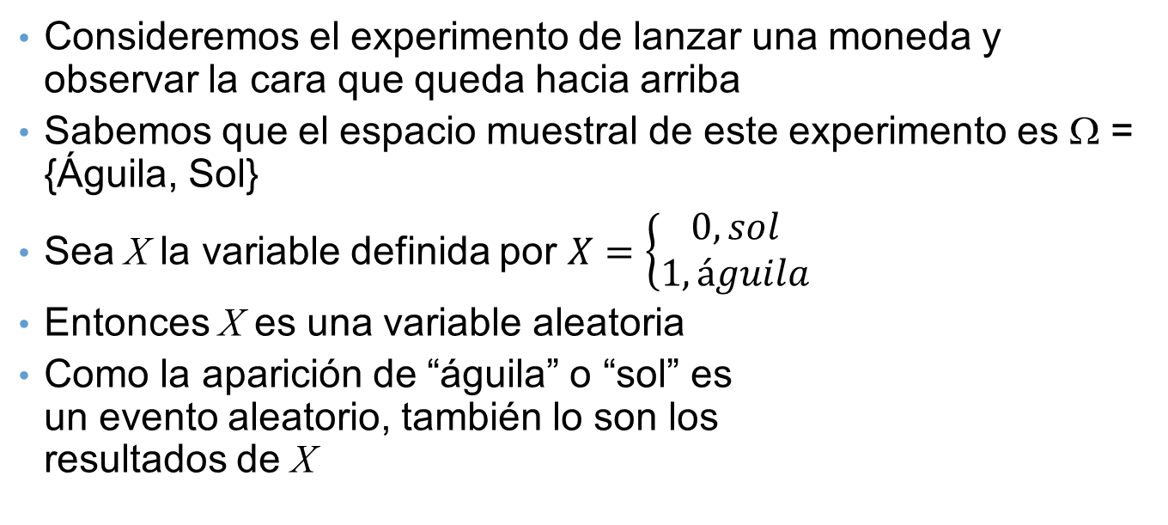
Ejemplo
Consideremos el experimento de lanzar una moneda y observar la cara que queda hacia arriba
Sabemos que el espacio muestral de este experimento es Ω = {Águila, Sol}
Sea X la variable definida por $X=\left\{\begin{matrix}0, sol \\ 1, águila\end{matrix}\right.$
Entonces X es una variable aleatoria
Como la aparición de “águila” o “sol” es un evento aleatorio, también lo son los resultados de X

Slide 13

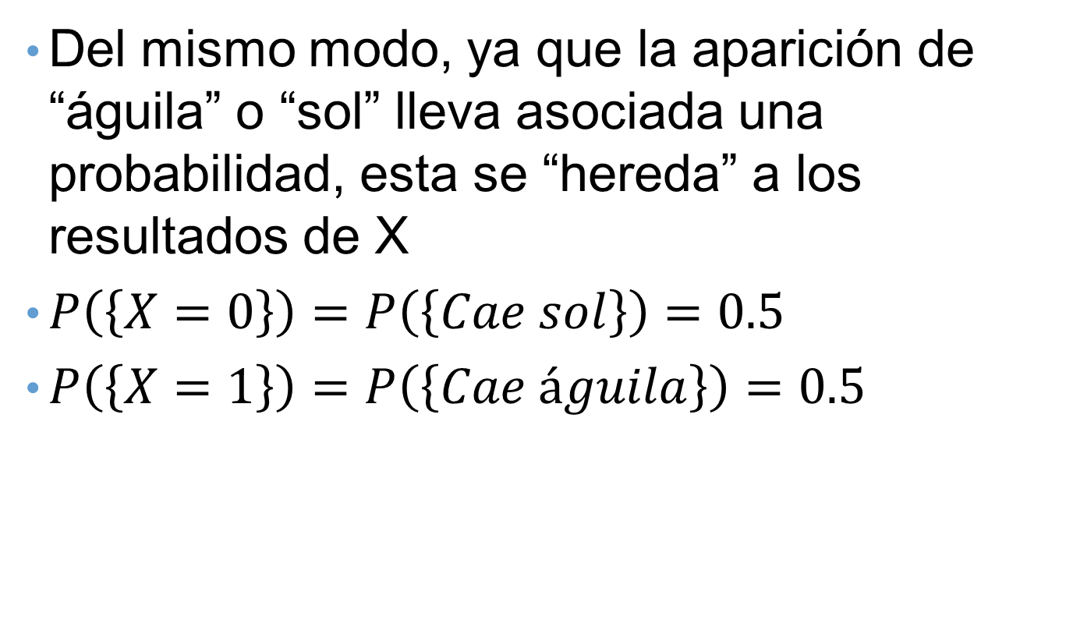
Ejemplo
Del mismo modo, ya que la aparición de “águila” o “sol” lleva asociada una probabilidad, esta se “hereda” a los resultados de X
$P\left(\left\{X=0\right\}\right)=P\left(\left\{Cae sol\right\}\right)=0.5$
$P\left(\left\{X=1\right\}\right)=P\left(\left\{Cae águila\right\}\right)=0.5$

Slide 14
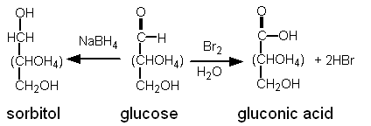
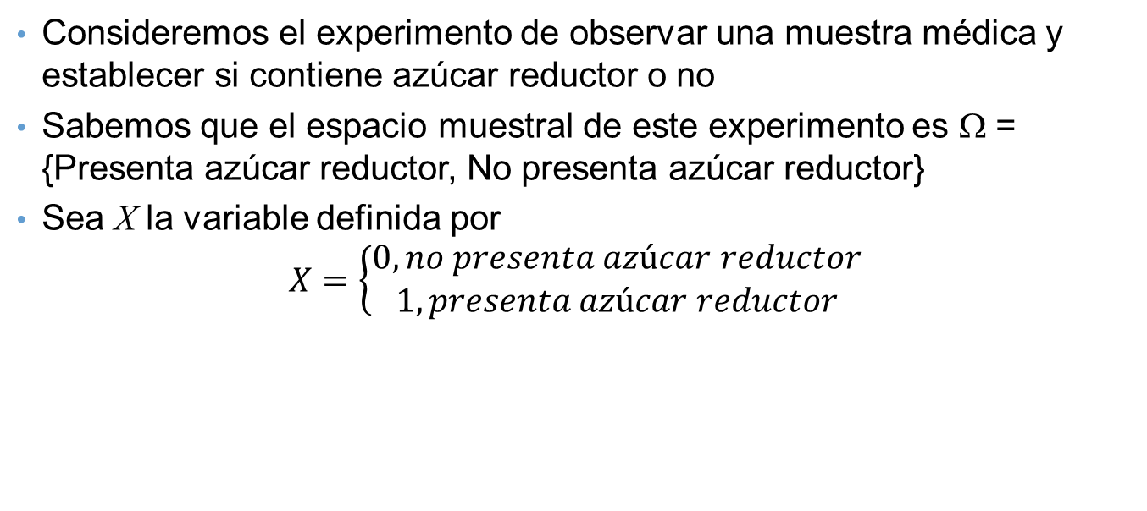
Ejemplo. Ing. Bioquímica
Consideremos el experimento de observar una muestra médica y establecer si contiene azúcar reductor o no
Sabemos que el espacio muestral de este experimento es Ω = {Presenta azúcar reductor, No presenta azúcar reductor}
Sea X la variable definida por
$$X=\left\{\begin{matrix}0, no presenta azúcar reductor \\ 1, presenta azúcar reductor\end{matrix}\right.$$

Slide 15
Ejemplo. Ing. Bioquímica
Entonces X es una variable aleatoria
Como la aparición de “azúcar reductor” o “ausencia de azúcar reductor” es un evento aleatorio, también lo son los resultados de X

Slide 16
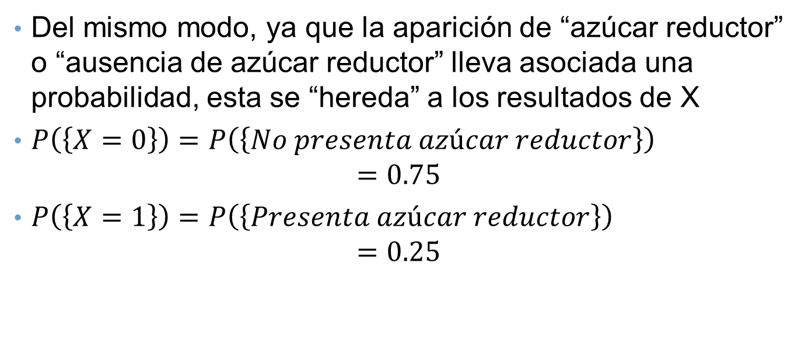
Ejemplo. Ingeniería Bioquímica
Del mismo modo, ya que la aparición de “azúcar reductor” o “ausencia de azúcar reductor” lleva asociada una probabilidad, esta se “hereda” a los resultados de X
$P\left(\left\{X=0\right\}\right)=P\left(\left\{No presenta azúcar reductor\right\}\right)$
$$=0.75$$
$P\left(\left\{X=1\right\}\right)=P\left(\left\{Presenta azúcar reductor\right\}\right)$
$$=0.25$$

Slide 17

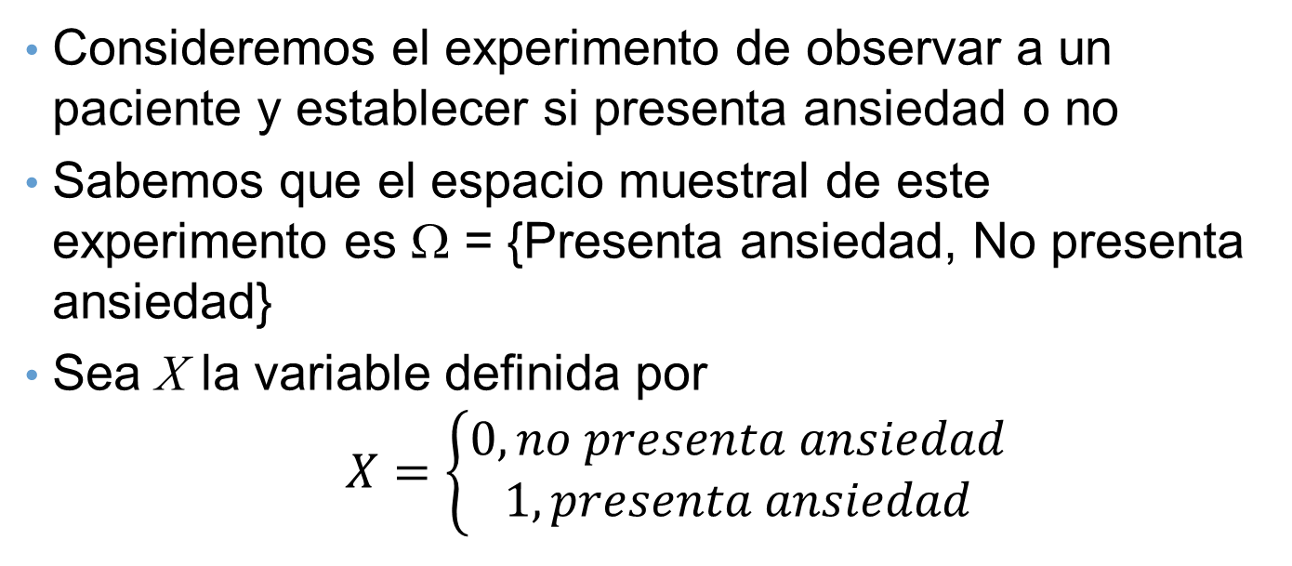
Ejemplo. Psicología
Consideremos el experimento de observar a un paciente y establecer si presenta ansiedad o no
Sabemos que el espacio muestral de este experimento es Ω = {Presenta ansiedad, No presenta ansiedad}
Sea X la variable definida por
$$X=\left\{\begin{matrix}0, no presenta ansiedad \\ 1, presenta ansiedad\end{matrix}\right.$$

Slide 18
Ejemplo. Psicología
Entonces X es una variable aleatoria
Como la aparición de “ansiedad” o “ausencia de ansiedad” es un evento aleatorio, también lo son los resultados de X

Slide 19
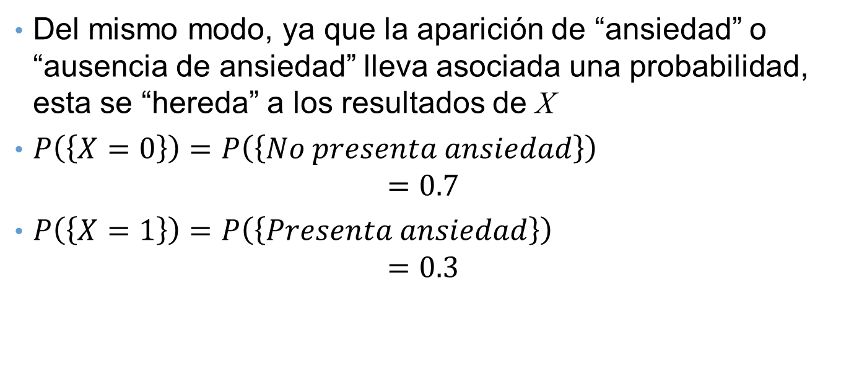
Ejemplo. Psicología
Del mismo modo, ya que la aparición de “ansiedad” o “ausencia de ansiedad” lleva asociada una probabilidad, esta se “hereda” a los resultados de X
$P\left(\left\{X=0\right\}\right)=P\left(\left\{No presenta ansiedad\right\}\right)$ $=0.7$
$P\left(\left\{X=1\right\}\right)=P\left(\left\{Presenta ansiedad\right\}\right)$
$$=0.3$$

Slide 20

Ejemplo. Sociología
Consideremos el experimento de preguntar a una persona (independientemente de su género) si se considera a sí misma feminista y registrar su respuesta
Sabemos que el espacio muestral de este experimento es Ω = {Se considera a sí mismo feminista, No se considera a sí mismo feminista}
FEMINISMO
Es la noción radical de que las mujeres son personas

Slide 21
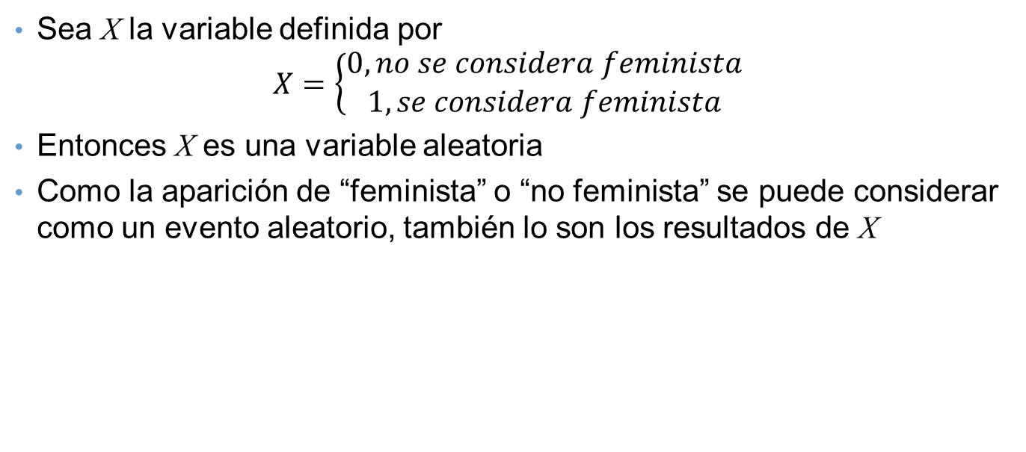
Ejemplo. Sociología
Sea X la variable definida por
$$X=\left\{\begin{matrix}0, no se considera feminista \\ 1, se considera feminista\end{matrix}\right.$$
Entonces X es una variable aleatoria
Como la aparición de “feminista” o “no feminista” se puede considerar como un evento aleatorio, también lo son los resultados de X
FEMINISMO
Es la noción radical de que las mujeres son personas

Slide 22
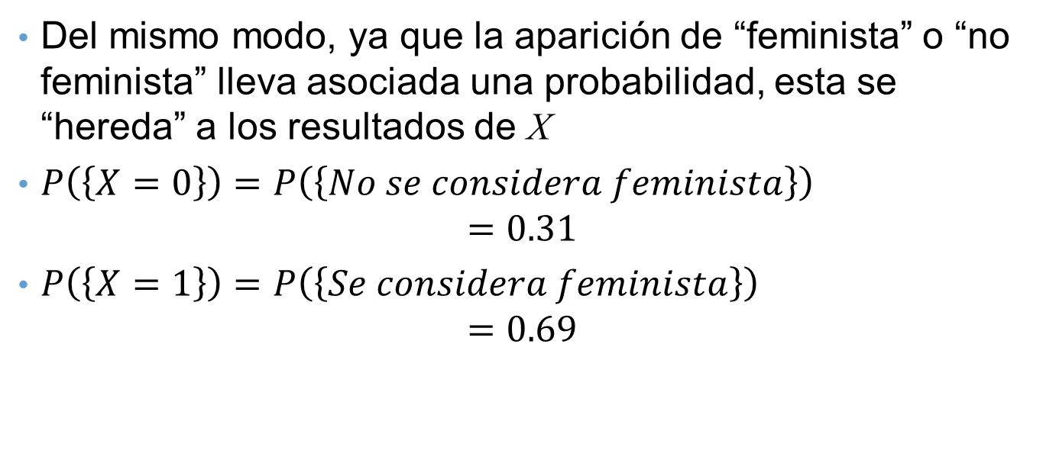
Ejemplo. Sociología
Del mismo modo, ya que la aparición de “feminista” o “no feminista” lleva asociada una probabilidad, esta se “hereda” a los resultados de X
$P\left(\left\{X=0\right\}\right)=P\left(\left\{No se considera feminista\right\}\right)$ $=0.31$
$P\left(\left\{X=1\right\}\right)=P\left(\left\{Se considera feminista\right\}\right)$ $=0.69$
FEMINISMO
Es la noción radical de que las mujeres son personas

Slide 23
Distribución de probabilidad

Slide 24
Distribución de probabilidad
Una distribución de probabilidad para una variable aleatoria X es una regla que proporciona la probabilidad de ocurrencia de cada uno de los valores de X
Puede darse en forma de una tabla, gráfica o expresión algebraica

Slide 25
Distribución de probabilidad
En particular, cuando se da como una expresión algebráica o “fórmula” se le denomina
Función de masa de probabilidad o fmp, si la variable es discreta
Función de densidad de probabilidad o fdp, si la variable es continua
Cada tipo de función tiene características particulares que se discutirán en las siguientes diapositivas

Slide 26
función de Masa de probabilidad
Distribución de Probabilidad

Slide 27
Variables Aleatorias Discretas
Sea X una variable aleatoria (va)
Se dice que X es una va discreta si el conjunto de todos los valores que puede asumir X es un conjunto numerable:
Finito x₁, x₂, ..., x_{n}
Infinito x₁, x₂, ...

Slide 28
Variables Aleatorias Discretas
A la función f(x) = P(X=x), x = x₁, x₂, ... que asigna la probabilidad a cada posible valor de X se le llama función de densidad de probabilidad discreta (fdp discreta) o función de masa de probabilidad (fmp)
Notes:
Mkt 2016 10 11

Slide 29
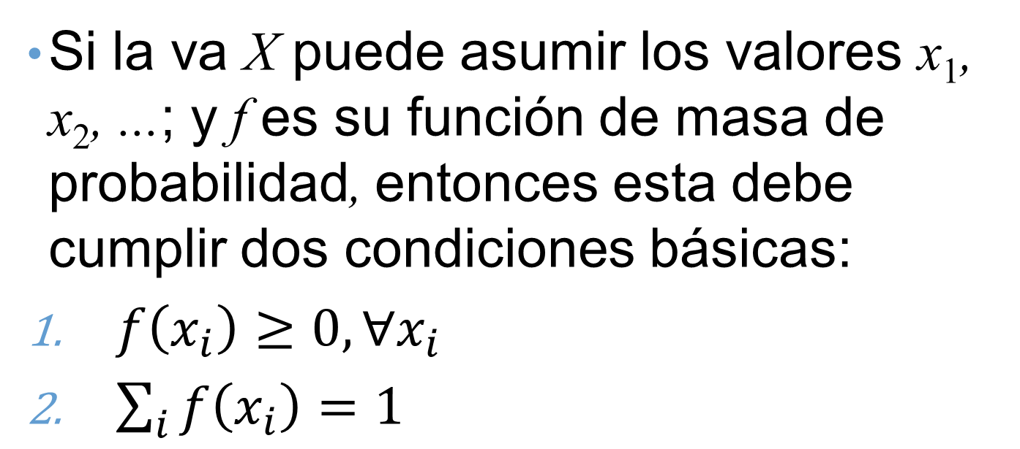
Variables Aleatorias Discretas
Si la va X puede asumir los valores x₁, x₂, ...; y f es su función de masa de probabilidad, entonces esta debe cumplir dos condiciones básicas:
$f\left(x_{i}\right)≥0, ∀x_{i}$
$\sum_{i}{f\left(x_{i}\right)}=1$

Slide 30
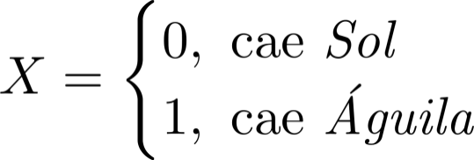
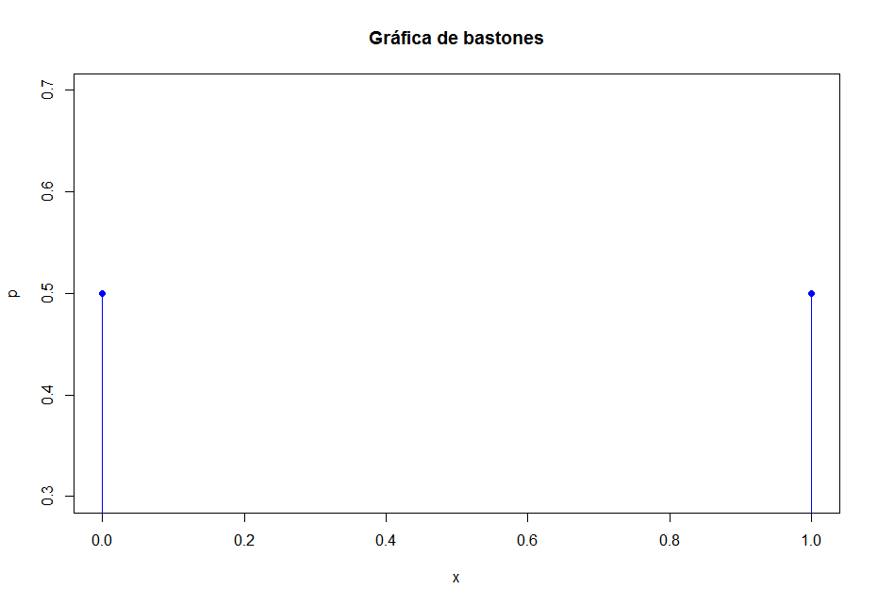
Ejemplo
Proporcione una distribución de probabilidad para la variable X del ejemplo de la moneda en forma de tabla, gráfica y fórmula
x | P(X = x)
0 | 0.5
1 | 0.5
Total | 1.0
Notes:
LRI 2017 03 30
Mkt 2017 10 05

Slide 31
Ejemplo. Lanzar una moneda
$$f\left(0\right)={0.5}^{0}{0.5}^{1−0}={0.5}^{0}{0.5}^{1}=1×0.5=0.5$$
$$f\left(1\right)={0.5}^{1}{0.5}^{1−1}={0.5}^{1}{0.5}^{0}=0.5×1=0.5$$
Por tanto, notamos que al evaluar f en los valores de X efectivamente obtenemos las probabilidades de ocurrencia para dichos valores de X

Slide 32
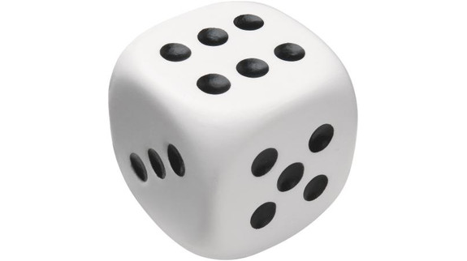
Ejercicio
Considere el experimento de lanzar un dado y observar el número de puntos que muestra la cara que queda hacia arriba
Sea X = Número de puntos mostrados
Represente la distribución de probabilidad de X como
Tabla
Gráfica
Función

Slide 33
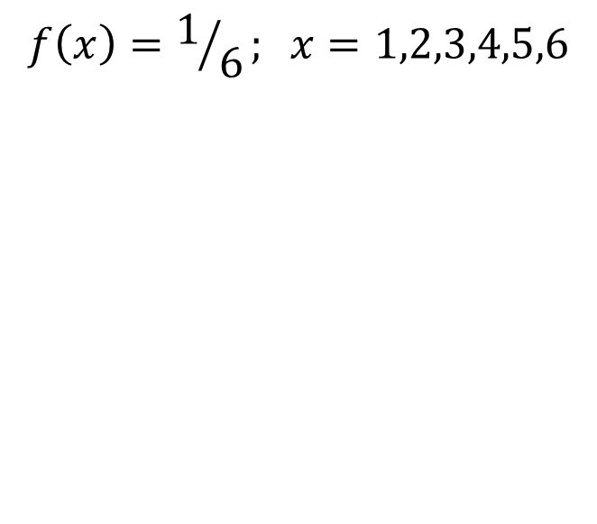
Ejercicio. Como tabla y como función
x | P(X = x)
1 | 1/6
2 | 1/6
3 | 1/6
4 | 1/6
5 | 1/6
6 | 1/6
Total | 1
$$f\left(x\right)=1/6; x=1,2,3,4,5,6$$

Slide 34
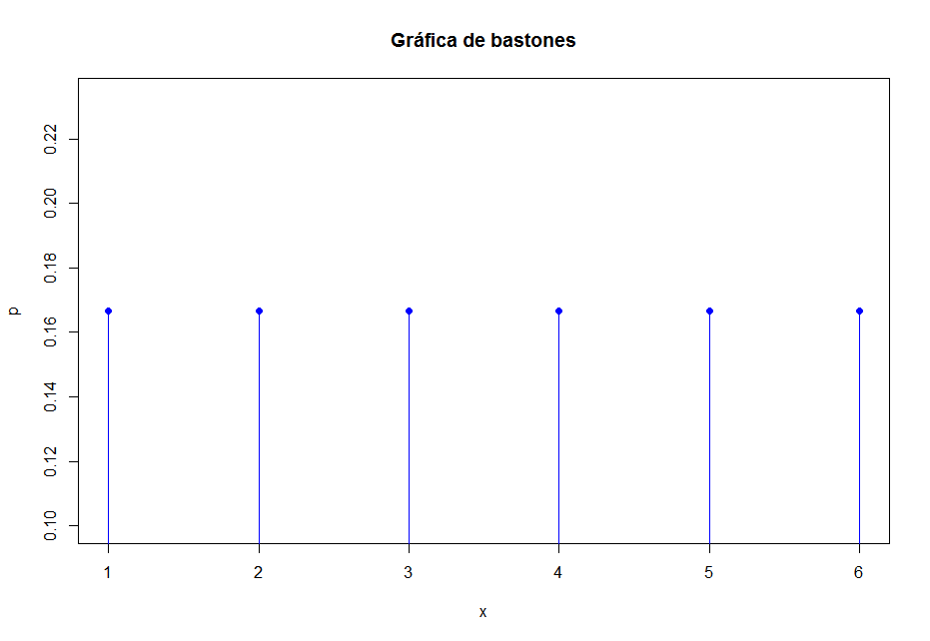
Ejercicio. Como gráfica
Notes:
LITC 2016 10 05

Slide 35
Ejercicio
Considere la función de masa de probabilidad
Corrobore que f es una fmp
Exprese f como una tabla
Elabore la gráfica de bastones para f
Notes:
IE 2018 03 22

Slide 36
Ejercicio. Solución
Dada la fmp, puede verse que:
y

Slide 37
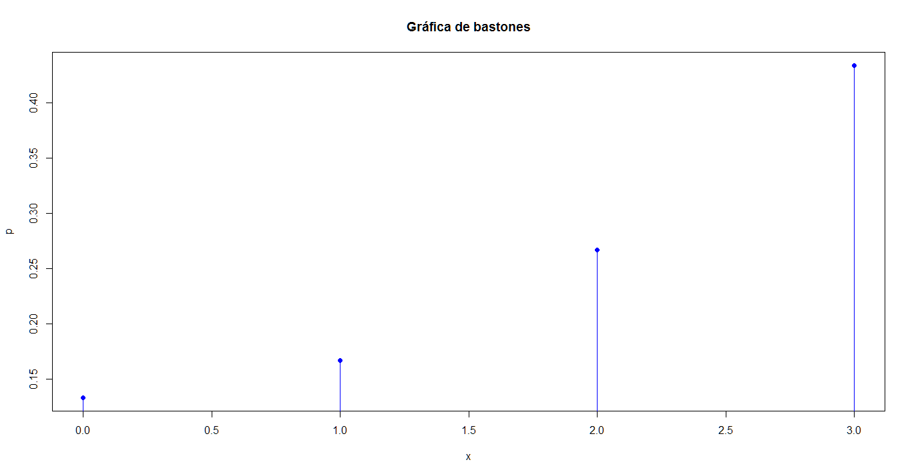
x | f(x) = P(X = x)
0 | 0.1333
1 | 0.1667
2 | 0.2667
3 | 0.4333
Total | 1.0000

Slide 38
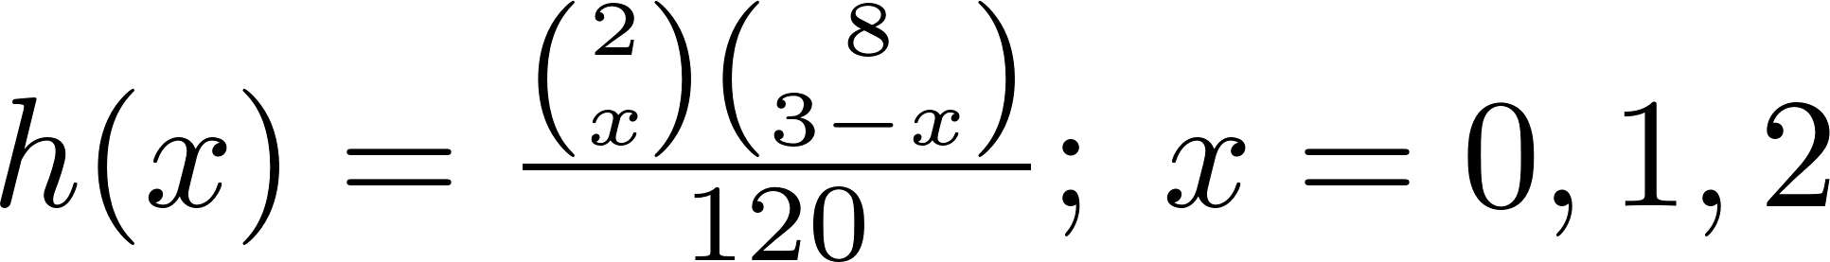
Ejercicio
Considere la función de masa de probabilidad
Corrobore que h es una fmp
Exprese h como una tabla
Elabore la gráfica de bastones para h
Notes:
LMA 2018 02 19
LITC 2016 10 06
LRI 2017 10 06

Slide 39
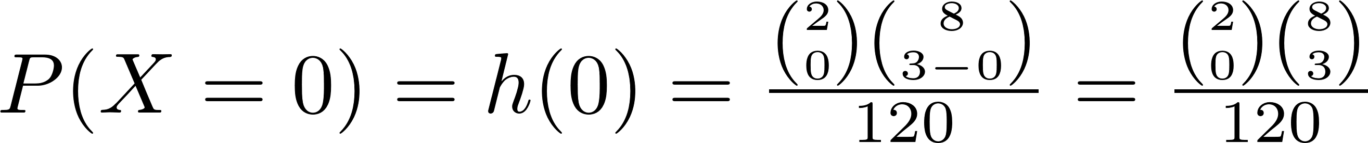
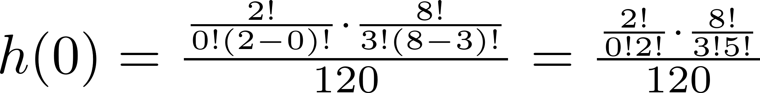
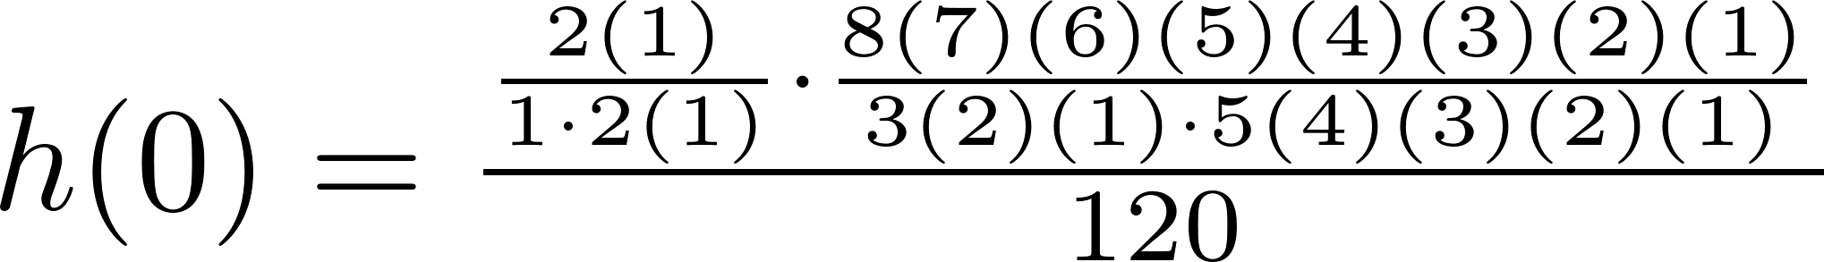
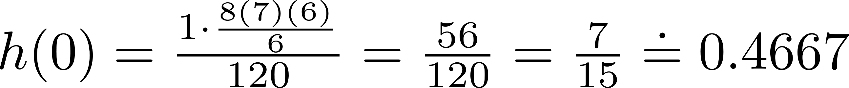
Ejercicio. Solución
Dada la fmp se tiene que

Slide 40
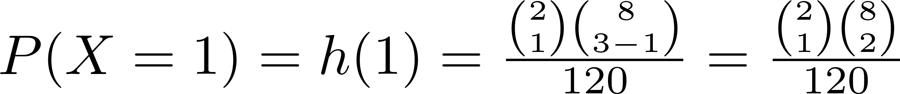
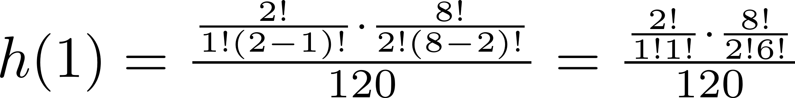
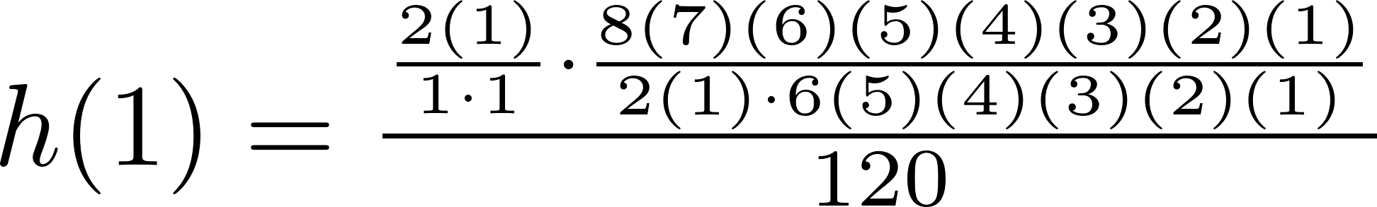
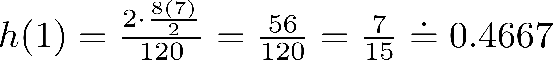
Ejercicio. Solución
Además

Slide 41
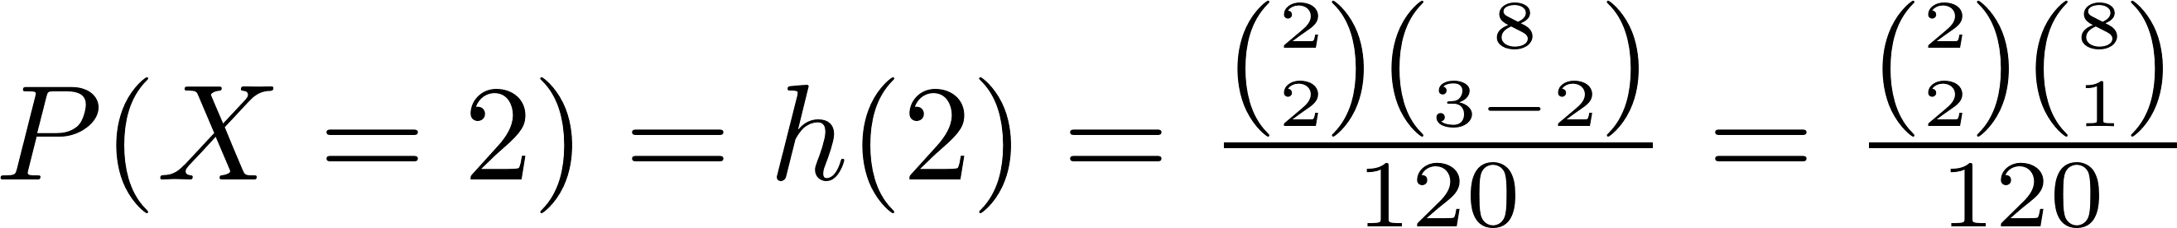
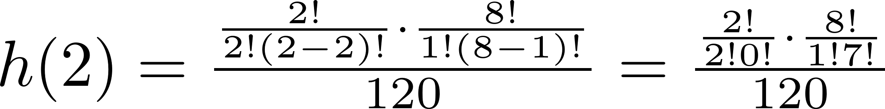
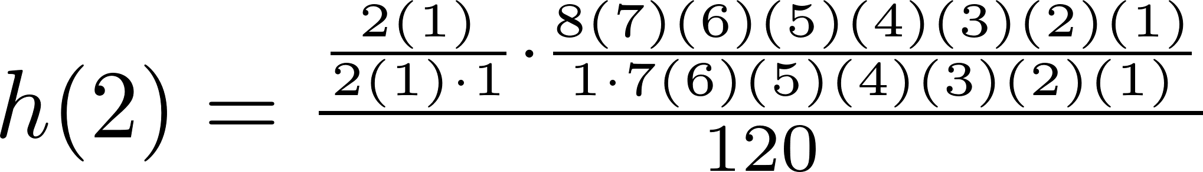
Ejercicio. Solución
Y, finalmente
Notes:
Mkt 2016 10 14

Slide 42

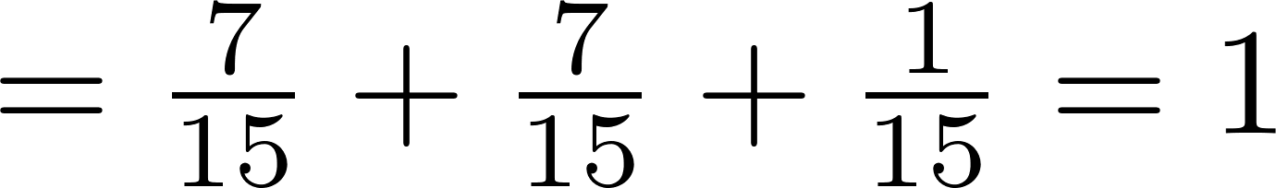
Ejercicio. Solución
También se verifica que
Así que h es una función de masa de probabilidad

Slide 43
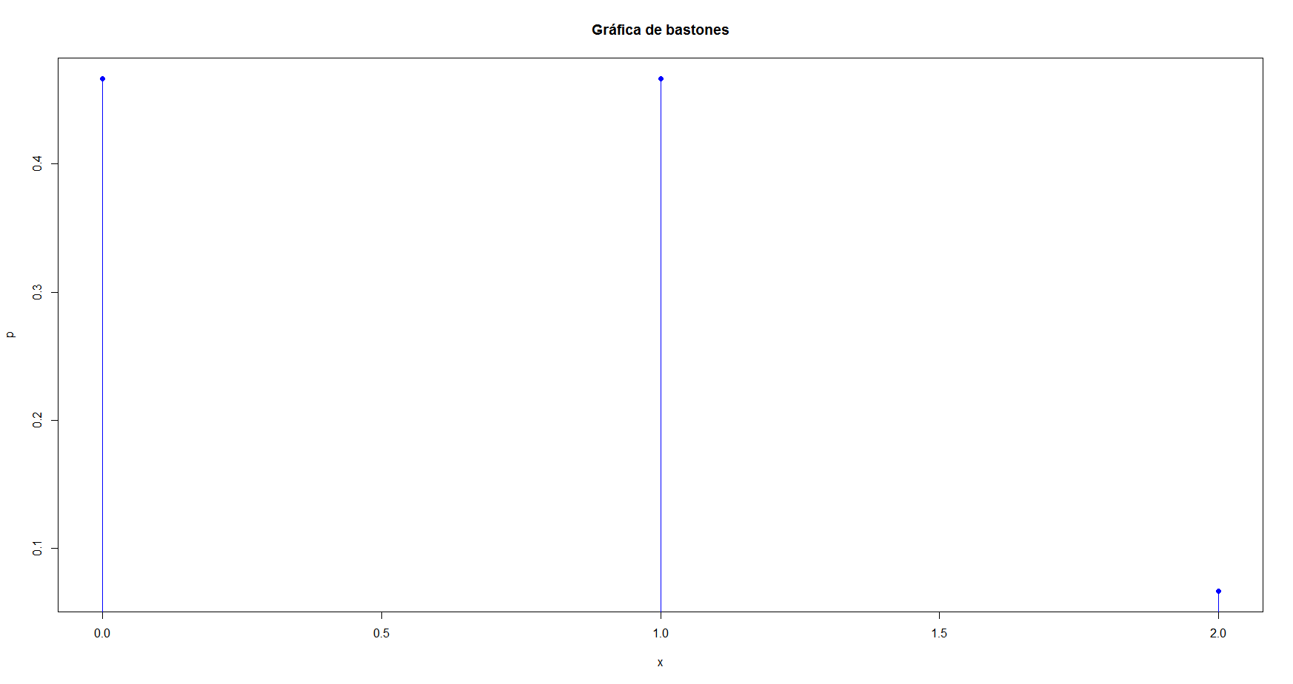
x | h(x) = P(X = x)
0 | 0.4667
1 | 0.4667
2 | 0.0667
Total | 1.0001
Notes:
LRI 2017 10 09

Slide 44
Función de distribución de una variable aleatoria

Slide 45
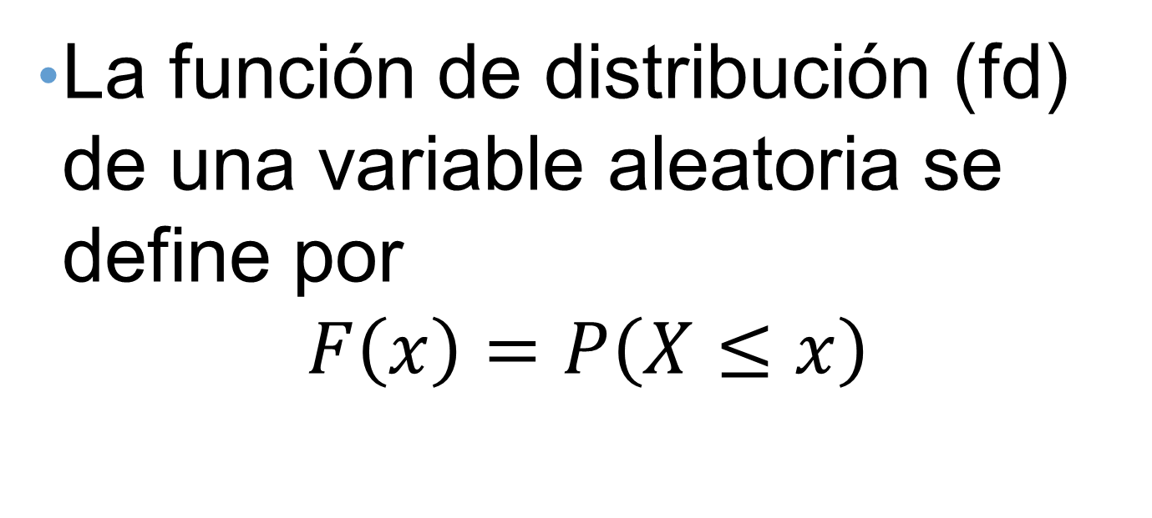
Función de Distribución
La función de distribución (fd) de una variable aleatoria se define por
$$F\left(x\right)=P\left(X≤x\right)$$

Slide 46
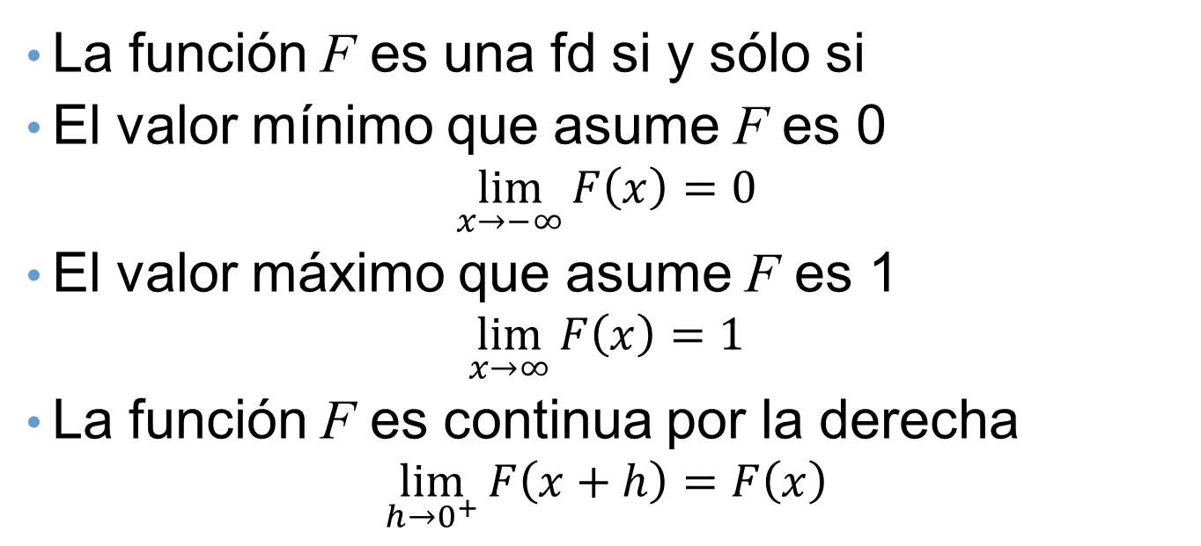
Propiedades matemáticas de la función de distribución
La función F es una fd si y sólo si
El valor mínimo que asume F es 0
$$\lim_{x→−∞}{F\left(x\right)=0}$$
El valor máximo que asume F es 1
$$\lim_{x→∞}{F\left(x\right)=1}$$
La función F es continua por la derecha
$$\lim_{h→0^{+}}{F\left(x+h\right)=F\left(x\right)}$$

Slide 47
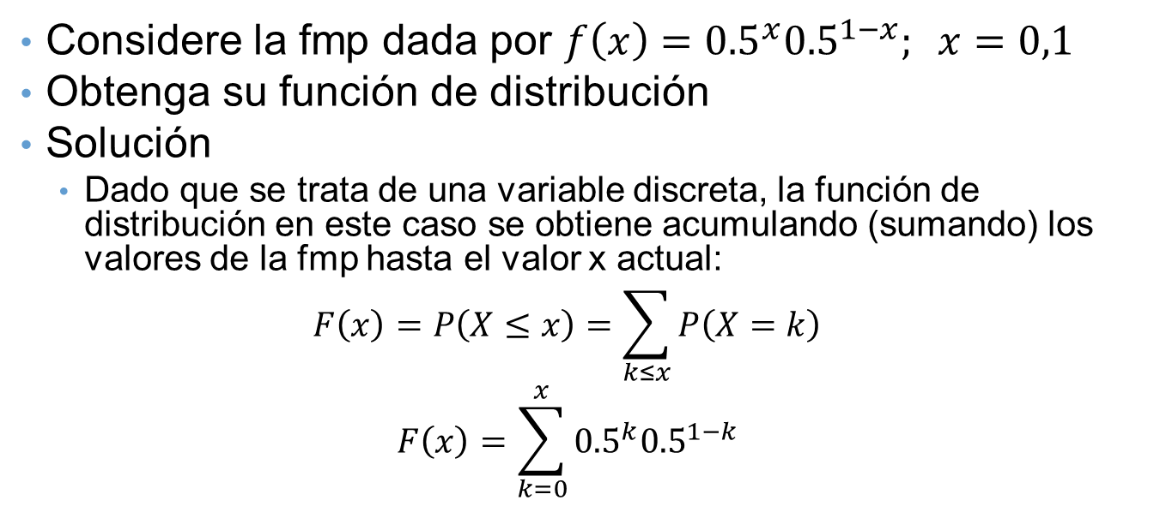
Ejemplo
Considere la fmp dada por $f\left(x\right)={0.5}^{x}{0.5}^{1−x}; x=0,1$
Obtenga su función de distribución
Solución
Dado que se trata de una variable discreta, la función de distribución en este caso se obtiene acumulando (sumando) los valores de la fmp hasta el valor x actual:
$$F\left(x\right)=P\left(X≤x\right)=\sum_{k≤x}{P\left(X=k\right)}$$
$$F\left(x\right)=\sum_{k=0}^{x}{{0.5}^{k}{0.5}^{1−k}}$$

Slide 48
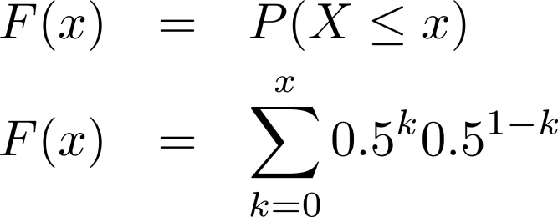
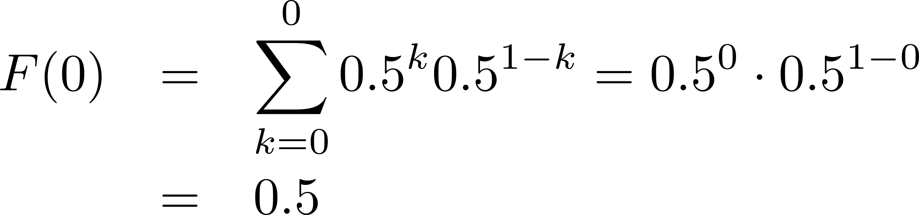
Ejemplo. Solución
Evaluando F en los puntos donde está definida X, tenemos
y

Slide 49
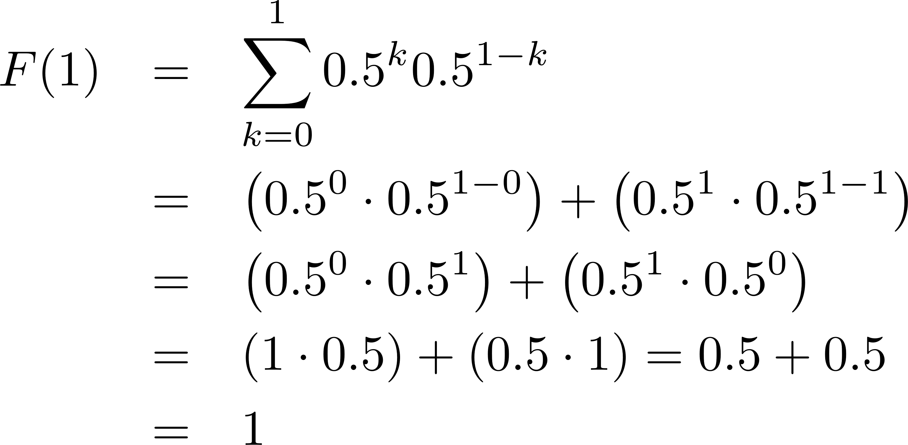
Ejemplo. Solución

Slide 50
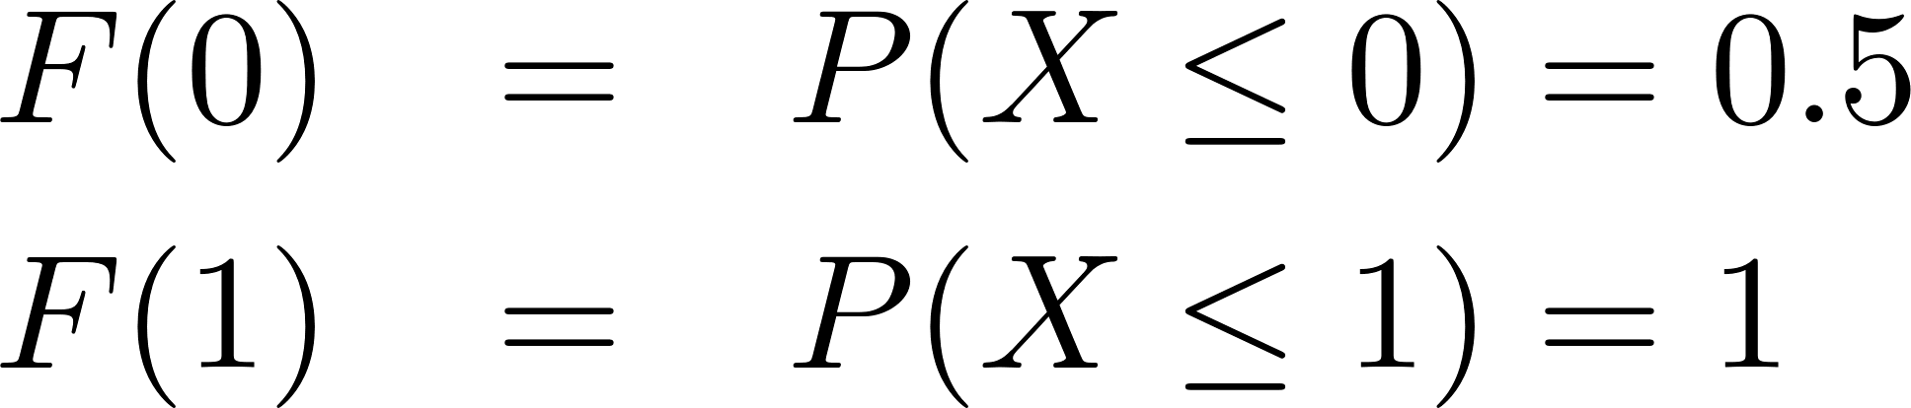
Ejemplo. Solución
Es decir que, en resumen

Slide 51
Ejemplo. Reflexión
Note que para cualquier valor x menor que el mínimo que puede asumir X, se tiene que F(x) = 0
Similarmente, para cualquier valor mayor que el máximo que puede asumir X, ocurrirá que F(x) = 1
¿Qué valor tomará F si la evaluamos en cualquier otro punto x que no está en el dominio de X?

Slide 52
Ejemplo. Reflexión

Slide 53
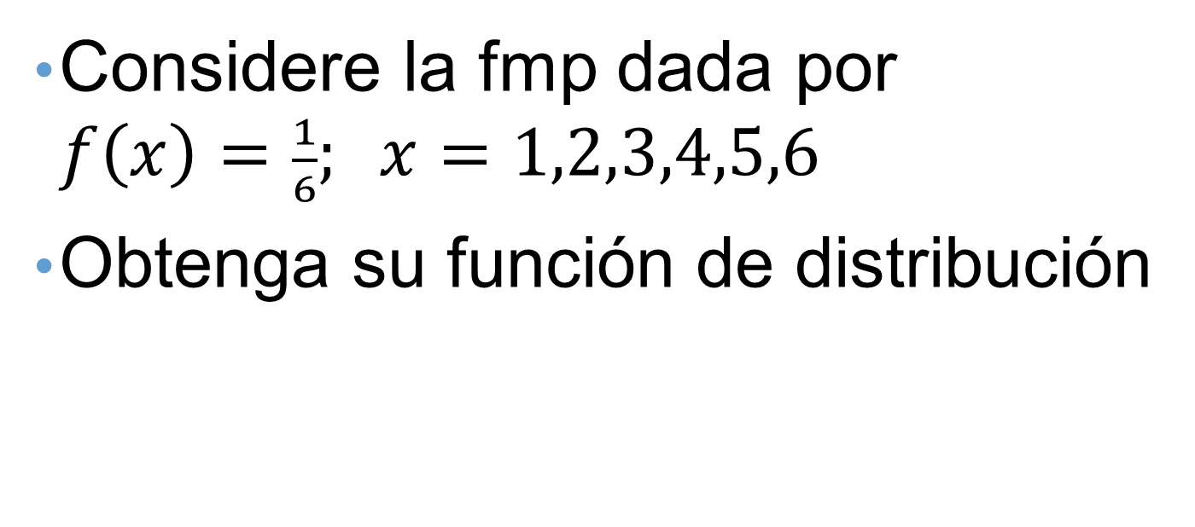
Ejemplo
Considere la fmp dada por $f\left(x\right)=\frac{1}{6}; x=1,2,3,4,5,6$
Obtenga su función de distribución

Slide 54
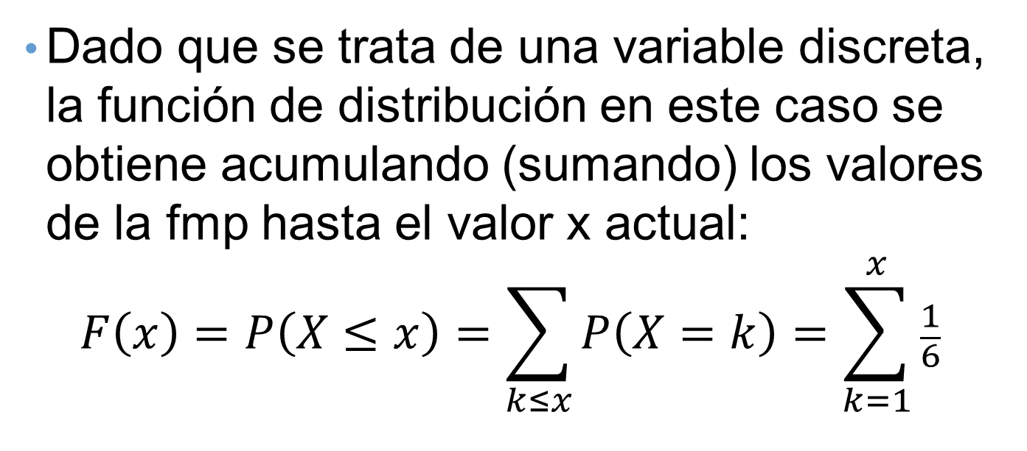
Ejemplo. Solución
Dado que se trata de una variable discreta, la función de distribución en este caso se obtiene acumulando (sumando) los valores de la fmp hasta el valor x actual:
$$F\left(x\right)=P\left(X≤x\right)=\sum_{k≤x}{P\left(X=k\right)=\sum_{k=1}^{x}{\frac{1}{6}}}$$

Slide 55
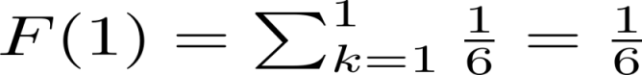
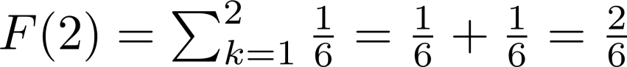
Ejemplo. Solución

Slide 56
Ejercicio
Considere la función de masa de probabilidad
Obtenga su función de distribución F
Elabore la gráfica de F
Notes:
IE 2018 03 27
LRI 2017 03 31

Slide 57
valor esperado y la varianza de una variable aleatoria discreta

Slide 58
Valor Esperado y Varianza de una Variable Aleatoria Discreta
Si X es una variable aleatoria discreta, entonces el valor esperado de X es su valor promedio
El valor esperado de una variable aleatoria es el parámetro que se busca estimar con la media aritmética
Notes:
LITC 2016 10 07

Slide 59
Valor Esperado y Varianza de una Variable Aleatoria Discreta
Si X es una variable aleatoria discreta, la varianza de X es una medida de su dispersión
La varianza de una variable aleatoria X es el parámetro que se estima con la varianza muestral
Notes:
LITC 2016 10 07

Slide 60
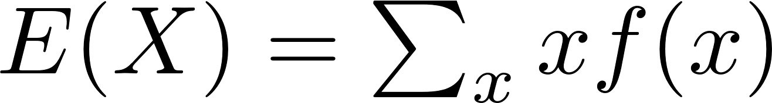
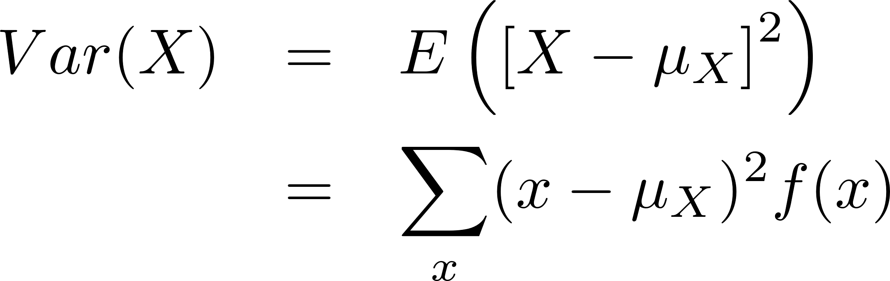
Valor Esperado y Varianza de una Variable Aleatoria Discreta
Si X es una variable aleatoria discreta, entonces el valor esperado de X es
Si μ_{X} = E(X), la varianza de X es
Notes:
LITC 2016 10 07

Slide 61

Valor esperado de una función de una variable aleatoria
Si X es una variable aleatoria discreta con fmp f y g es una función de x, entonces el valor esperado de g es
$$E\left(g\left(X\right)\right)=\sum_{x}{g\left(x\right)f\left(x\right)}$$

Slide 62
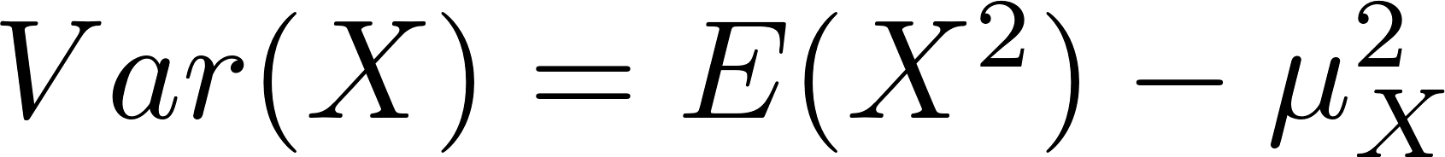
Ejercicio
Demuestre que si X es una variable aleatoria discreta con valor esperado μ_{X}, entonces su varianza se puede escribir como
Notes:
LMA 2018 02 21

Slide 63


Ejercicio
Demuestre que si X es una variable aleatoria discreta y a,b∈R, entonces
Notes:
LMA 2018 02 21

Slide 64



Ejercicio
Demuestre que si X es una variable aleatoria y a,b∈R, entonces
Notes:
LMA 2018 02 21

Slide 65
Ejercicio
Considere el experimento de lanzar un dado y observar el número de puntos que muestra la cara que queda hacia arriba
Sea X = Número de puntos mostrados
Calcule E(X)
Calcule Var(X)

Slide 66
Ejercicio. Gráfica de f
Notes:
LITC 2016 10 05
LRI 2017 04 04
Mkt 2017 10 06

Slide 67


Ejercicio. E(X)
Calcule E(X)
$$E\left(X\right)=\sum_{x=1}^{6}{xf\left(x\right)}=x_{1}f\left(x_{1}\right)+x_{2}f\left(x_{2}\right)+⋯+x_{4}f\left(x_{4}\right)+x_{6}f(x_{6})$$
$$E\left(X\right)=1×\frac{1}{6}+2×\frac{1}{6}+3×\frac{1}{6}+4×\frac{1}{6}+5×\frac{1}{6}+6×\frac{1}{6}$$
$$E\left(X\right)=\frac{1}{6}\left(1+2+3+4+5+6\right)=\frac{1}{6}\left(21\right)=\frac{21}{6}=3.5$$
$$E\left(X\right)=3.5$$

Slide 68



Ejercicio. Var(X)
Calcule Var(X)
$$Var\left(X\right)=\sum_{x}{{\left(x−μ_{X}\right)}^{2}f(x)}$$
$$Var\left(X\right)=\sum_{x=1}^{6}{{\left(x−3.5\right)}^{2}f\left(x\right)}$$
$$Var\left(X\right)={\left(1−3.5\right)}^{2}×\frac{1}{6}+{\left(2−3.5\right)}^{2}×\frac{1}{6}+{\left(3−3.5\right)}^{2}×\frac{1}{6}$$
$$+{\left(4−3.5\right)}^{2}×\frac{1}{6}+{\left(5−3.5\right)}^{2}×\frac{1}{6}+(6−3.5)^2×\frac{1}{6}$$
$$E\left(X\right)=\frac{1}{6}\left(1+2+3+4+5+6\right)=\frac{1}{6}\left(21\right)=\frac{21}{6}=3.5$$
$$E\left(X\right)=3.5$$

Slide 69


Ejercicio. Var(X)
Calcule Var(X)
$$Var\left(X\right)=\frac{1}{6}[{\left(−2.5\right)}^{2}+{\left(−1.5\right)}^{2}+{\left(−0.5\right)}^{2}+{\left(0.5\right)}^{2}+{\left(1.5\right)}^{2}+{\left(2.5\right)}^{2}]$$
$$Var\left(X\right)=\frac{1}{6}(6.25+2.25+0.25+0.25+2.25+6.25)$$
$$Var\left(X\right)=\frac{1}{6}(17.5)$$
$$Var\left(X\right)=2.917$$

Slide 70
Ejemplo
Considere la variable X del ejemplo de la moneda
Calcule E(X) R = 0.5
Calcule Var(X) R = 0.25
x | P(X = x)
0 | 0.5
1 | 0.5
Total | 1.0

Slide 71
Ejercicio
Considere la función de masa de probabilidad
Calcule E(X) R = 2
Calcule Var(X) R = 1.1333
Calcule DE(X) R = 1.0646
Notes:
IE 2018 04 03

Slide 72
Ejercicio. Solución
Dada la fmp, puede verse que:

Slide 74
Ejercicio
Considere la función de masa de probabilidad
Calcule el valor esperado de X
Calcule la varianza y desviación estándar de X
Notes:
LITC 2016 10 06

Slide 75
Ejemplo

Slide 76
Propiedades del valor esperado
Notes:
LITC 2016 10 10

Slide 77
Propiedades de la varianza

Slide 78
Distribución bernoulli

Slide 79
Distribución Bernoulli
En un ensayo de un experimento, suponga que hay sólo dos resultados posibles, E y F = E’
Sean
p = P(E)
q = P(F) = P(E’) = 1 – p

Slide 80
Distribución Bernoulli
Definamos la variable aleatoria X del siguiente modo:
X = 0 si ocurre F=E’ y
X = 1 si ocurre E

Slide 81

Distribución Bernoulli
Entonces se dice que X sigue la distribución de probabilidad de Bernoulli con parámetro p, o bien que X es una variable aleatoria Bernoulli con parámetro p, lo cual se representa como

Slide 82

Distribución Bernoulli
Si X ~ Ber(p), entonces la función de masa de probabilidad (fmp) de X es
o sea

Slide 83


Distribución Bernoulli
Si X es una variable aleatoria Bernoulli, entonces se puede demostrar que su valor esperado y varianza están dados, respectivamente, por:
y
Notes:
LMA 2018 02 26

Slide 84


Ejemplo
Considere el experimento de lanzar una moneda y sea X la variable aleatoria definida por
$$X=\left\{\begin{matrix}0, sol \\ 1, águila\end{matrix}\right.$$
Entonces $X\sim Ber\left(0.5\right)$, así que su función de masa de probabilidad es
$P\left(X=x\right)={0.5}^{x}{0.5}^{1−x};x=0,1$
El valor esperado de X es $E\left(X\right)=p=0.5$
La varianza de X es $Var\left(X\right)=p\left(1−p\right)=0.5\left(0.5\right)=0.25$
Notes:
IE 2018 04 04

Slide 85


Ejemplo
Considere que se pregunta a un jefe de familia si las personas que habitan con él cuentan con al menos un teléfono celular
Sea X = 1 si responde que sí y X = 0 en caso contrario
Entonces $X\sim Ber\left(0.75\right)$ (de acuerdo con datos del Censo de Población 2010 del INEGI)

Slide 86

Ejemplo
Su función de masa de probabilidad es entonces $f\left(x\right)={0.75}^{x}{0.25}^{1−x}; x=0,1$
Su valor esperado es $E\left(X\right)=p=0.75$
Su varianza es $Var\left(X\right)=p\left(1−p\right)=0.75\left(0.25\right)=0.1875$
Notes:
Mkt 2016 10 20
LRI 2017 04 05

Slide 87


Ejercicio
Considere el experimento de lanzar un dado de seis caras y sea X la variable aleatoria definida por
$$X=\left\{\begin{matrix}0, si el dado cae 1 o 2 \\ 1, si el dado cae 3,4,5 o 6\end{matrix}\right.$$
Entonces $X\sim Ber\left(?\right)$

Slide 88

Ejercicio
Su función de masa de probabilidad es
$$P\left(X=x\right)=?^{x}?^{1−x};x=0,1$$
El valor esperado de X es $E\left(X\right)=p=$?
La varianza de X es
$$Var\left(X\right)=p\left(1−p\right)=?\left(?\right)=?$$

Slide 89

Ejercicio. Solución
Considere el experimento de lanzar un dado de seis caras y sea X la variable aleatoria definida por
$$X=\left\{\begin{matrix}0, si el dado cae 1 o 2 \\ 1, si el dado cae 3,4,5 o 6\end{matrix}\right.$$
Entonces $X\sim Ber\left(2/3\right)$, así que su función de masa de probabilidad es
$$P\left(X=x\right)={\left(\frac{2}{3}\right)}^{x}{\left(\frac{1}{3}\right)}^{1−x};x=0,1$$
El valor esperado de X es $E\left(X\right)=p=\frac{2}{3}$
La varianza de X es
$$Var\left(X\right)=p\left(1−p\right)=\frac{2}{3}\left(1−\frac{2}{3}\right)=\frac{2}{3}\left(\frac{1}{3}\right)=\frac{2}{9}$$
Notes:
LITC 2016 10 11

Slide 90


Ejercicio
Suponga que en cierta población un contribuyente cualquiera puede presentar su declaración mensual en ceros o reportando algún ingreso
Suponga además que, históricamente, el 17% de los contribuyentes declara en cero en ese mes
Sea X la variable aleatoria definida por
$$X=\left\{\begin{matrix}0, si reporta algún ingreso \\ 1, si declara en cero\end{matrix}\right.$$

Slide 91

Ejercicio
Entonces $X\sim Ber\left(?\right)$, así que su función de masa de probabilidad es
$P\left(X=x\right)=?^{x}?^{1−x};x=0,1$
El valor esperado de X es $E\left(X\right)=p=?$
La varianza de X es $Var\left(X\right)=p\left(1−p\right)=?\left(?\right)=?$

Slide 92
Ejercicio
Suponga que en cierta población un contribuyente cualquiera puede presentar su declaración mensual en ceros o reportando algún ingreso
Suponga además que, históricamente, el 17% de los contribuyentes declara en cero en ese mes
Sea X la variable aleatoria definida por
$$X=\left\{\begin{matrix}0, si reporta algún ingreso \\ 1, si declara en cero\end{matrix}\right.$$

Slide 93

Ejercicio
Entonces $X\sim Ber\left(0.17\right)$, así que su fmp es
$$P\left(X=x\right)={0.17}^{x}{0.83}^{1−x};x=0,1$$
El valor esperado de X es $E\left(X\right)=p=0.17$
La varianza de X es $Var\left(X\right)=p\left(1−p\right)=0.17\left(0.83\right)=0.1411$

Slide 94


Ejercicio
Suponga que en cierta población un paciente cualquiera puede presentar o no presentar cierta condición psicológica
Suponga además que, históricamente, el 17% de los pacientes tiene dicha condición
Sea X la variable aleatoria definida por
$$X=\left\{\begin{matrix}0, si no tiene la condición \\ 1, si tiene la condición\end{matrix}\right.$$

Slide 95

Ejercicio
Entonces $X\sim Ber\left(?\right)$, así que su función de masa de probabilidad es
$P\left(X=x\right)=?^{x}?^{1−x};x=0,1$
El valor esperado de X es $E\left(X\right)=p=?$
La varianza de X es $Var\left(X\right)=p\left(1−p\right)=?\left(?\right)=?$

Slide 96

Ejercicio. Solución
Suponga que en determinada población un paciente cualquiera puede presentar o no presentar cierta condición psicológica
Suponga además que, históricamente, el 17% de los pacientes tiene dicha condición
Sea X la variable aleatoria definida por
$$X=\left\{\begin{matrix}0, si no tiene la condición \\ 1, si tiene la condición\end{matrix}\right.$$

Slide 97

Ejercicio. Solución
Entonces $X\sim Ber\left(0.17\right)$, así que su función de masa de probabilidad es
$$P\left(X=x\right)={0.17}^{x}{0.83}^{1−x};x=0,1$$
El valor esperado de X es $E\left(X\right)=p=0.17$
La varianza de X es $Var\left(X\right)=p\left(1−p\right)=0.17\left(.83\right)=0.1411$

Slide 98


Ejercicio
Suponga que una pregunta en un examen de opción múltiple tiene 4 opciones de respuesta de las cuales solamente una es correcta
Suponga además que un estudiante responde la pregunta seleccionando una de las respuestas al azar
Sea X la variable aleatoria definida por
$$X=\left\{\begin{matrix}0, si no acierta a la respuesta correcta \\ 1, si acierta a la respuesta correcta\end{matrix}\right.$$

Slide 99

Ejercicio
Entonces $X\sim Ber\left(?\right)$, así que su función de masa de probabilidad es
$P\left(X=x\right)=?^{x}?^{1−x}; x=0,1$
El valor esperado de X es $E\left(X\right)=p=?$
La varianza de X es $Var\left(X\right)=p\left(1−p\right)=?\left(?\right)=?$

Slide 100

Ejercicio. Solución
Suponga que una pregunta en un examen de opción múltiple tiene 4 opciones de respuesta de las cuales solamente una es correcta
Suponga además que un estudiante responde la pregunta seleccionando una de las respuestas al azar
Sea X la variable aleatoria definida por
$$X=\left\{\begin{matrix}0, si no acierta a la respuesta correcta \\ 1, si acierta a la respuesta correcta\end{matrix}\right.$$

Slide 101

Ejercicio. Solución
Entonces $X\sim Ber\left(0.25\right)$, así que su función de masa de probabilidad es
$$P\left(X=x\right)={0.25}^{x}{0.75}^{1−x}; x=0,1$$
El valor esperado de X es $E\left(X\right)=p=0.25$
La varianza de X es $Var\left(X\right)=p\left(1−p\right)=0.25\left(0.75\right)=0.1875$

Slide 102
Distribución binomial

Slide 103
Distribución Binomial
Consideremos el experimento de realizar n ensayos Bernoulli independientes
La probabilidad de éxito, p, se mantiene constante a lo largo de los ensayos
La variable de interés es X, el número de éxitos en los n ensayos

Slide 104

Distribución Binomial
Entonces, la variable X se distribuye binomial con parámetros n y p, lo cual representamos con $X\sim Binomial\left(n,p\right)$
La fmp de X es
$$f\left(x\right)=\left(\begin{matrix}n \\ x\end{matrix}\right)p^{x}{\left(1−p\right)}^{n−x};$$
$$x=0,1,2,…,n$$
Notes:
Mkt 2016 10 21
LRI 2017 04 06

Slide 105

Distribución Binomial
Se puede ver que si $X\sim Binomial\left(n,p\right)$ su valor esperado está dado por
$$E\left(X\right)=np$$
su varianza por
$$Var\left(X\right)=np\left(1−p\right)$$
y su desviación estándar por
$$DE\left(X\right)=\sqrt{np\left(1−p\right)}$$
Notes:
Mkt 2017 10 11

Slide 106

Ejemplo
Suponga que un examen de opción múltiple de Estadística consta de 3 preguntas
Cada pregunta tiene cuatro respuestas posibles de las cuales solamente una es correcta
Suponga que un alumno responde todas las preguntas al azar
Obtenga la fmp de X = Número de respuestas correctas
Calcule P(X = 0) R = 0.4219
Calcule P(X > 0) R = 0.5781
Calcule el número esperado de respuestas correctas que obtendrá R = 0.75. En promedio no acertará a una respuesta siquiera

Slide 107
1ª pregunta
2ª pregunta
3ª pregunta
Valor de X
Secuencia de probabilidades
No acierta
0
qqq
No acierta
Acierta
1
qqp
No acierta
No acierta
1
qpq
Acierta
Acierta
2
qpp
No acierta
1
pqq
No acierta
Acierta
Acierta
2
pqp
No acierta
2
ppq
Acierta
Acierta
3
ppp
Notes:
Mkt 2016 10 25

Slide 108

Ejemplo
Suponga que un examen de opción múltiple de Estadística consta de 10 preguntas
Cada pregunta tiene cuatro respuestas posibles de las cuales solamente una es correcta
Suponga que un alumno responde todas las preguntas al azar

Slide 109
Ejemplo
Obtenga la fmp de X = Número de respuestas correctas
Calcule P(X = 0) R = 0.0563
Calcule P(X > 0) R = 0.9437
Calcule la probabilidad de que apruebe, si la calificación mínima aprobatoria es 7 R = 0.0035
Calcule el número esperado de respuestas correctas que obtendrá R = 2.5
Notes:
LITC 2016 10 13
Mkt 2016 10 26
Mkt 2017 10 16

Slide 110

TAREA. Ejercicio
Suponga que en cierta población un contribuyente cualquiera puede presentar su declaración mensual en ceros o reportando algún ingreso
Suponga además que, históricamente, el 17% de los contribuyentes declara en cero en ese mes
Un despacho de contadores tiene 50 clientes
Calcule lo siguiente:
La probabilidad de que al menos uno de sus clientes declare en ceros
La probabilidad de que menos de 5 clientes declaren en ceros
El número esperado de clientes que declararán en ceros

Slide 111

Ejemplo. Sentimientos suicidas
Considere una población en donde la existencia de sentimientos suicidas afecta al 30% de aquella
Suponga que en una tarde se consulta a tres personas de esta población
Sea X = Número de pacientes con sentimientos suicidas entre los tres examinados
Obtenga la distribución de probabilidad de X

Slide 112
Ejemplo. Ansiedad
Considere una población en donde la prevalencia de la ansiedad es del 30%
Suponga que en una tarde de consulta asisten tres pacientes al consultorio
Sea X = Número de pacientes con ansiedad entre los tres examinados
Obtenga la distribución de probabilidad de X
Calcule el número esperado de pacientes con ansiedad entre los tres consultados

Slide 113
Solución. Utilizando PQRS, tenemos
X | P(X = x)
0 | 0.343
1 | 0.441
2 | 0.189
3 | 0.027
El número esperado de pacientes entre los 3 que presenta ansiedad es
E(X) = np = 3(0.3)
E(X) = 0.9
Así que, en promedio, uno de los tres pacientes presentará ansiedad

Slide 114

Ejemplo. Declaración complementaria
Considere una población en donde la probabilidad de que un contribuyente presente una declaración complementaria es del 67%
Suponga que un contador tiene 4 clientes por atender
Sea X = Número de clientes que presentará declaración complementaria entre los cuatro atendidos
Obtenga la distribución de probabilidad de X
Calcule el número esperado de clientes que presentará declaración complementaria entre los cuatro atendidos

Slide 115
Solución. Utilizando PQRS, tenemos
X | P(X = x)
0
1
2
3
4
El número esperado de contribuyentes entre los 4 que presentará declaración complementaria es
E(X) = np = 4(0.67)
E(X) =
Así que, en promedio, ___ de los cuatro clientes presentarán declaración complementaria

Slide 116

Ejemplo
De una línea de producción que genera 3% de productos con una deficiencia menor se toman aleatoriamente 20 unidades
Calcule la probabilidad de que al menos una de las unidades sea defectuosa. R = 0.4562
Calcule el número esperado de unidades defectuosas entre las 20 seleccionadas. R = 0.6, es decir, prácticamente, ninguna de las 20 unidades examinadas será defectuosa

Slide 117

Gráfica de la fmp de X

Slide 118

Ejemplo
De todos los clientes que adquieren cierto modelo de reproductor mp3, 5% de ellos prefieren el color amarillo
Se selecciona aleatoriamente a 15 clientes de entre los que adquirieron reproductores mp3 el último mes
Calcule la probabilidad de que entre 1 y 4 de ellos (ambos inclusive) hayan preferido el color amarillo. R = 0.5362
Calcule el número esperado de unidades amarillas entre las 15 adquiridas. R = 0.75. Aproximadamente una de las 15 unidades, en promedio, será amarilla

Slide 119
Distribución Hipergeométrica

Slide 120
Distribución Hipergeométrica
Se tiene una población con un número finito de elementos, N
Hay k elementos del tipo 1 y N-k del tipo 2
Se extraen n elementos sin reemplazo
Sea X el número de elementos de tipo 1 entre los extraídos

Slide 121

Distribución Hipergeométrica
Entonces X se distribuye hipergeométrica con parámetros N, k y n, lo cual se representa con $X\sim Hip\left(N,k,n\right)$
$$f\left(x\right)=\frac{\left(\begin{matrix}k \\ x\end{matrix}\right)\left(\begin{matrix}N−k \\ n−x\end{matrix}\right)}{\left(\begin{matrix}N \\ n\end{matrix}\right)}; max\left\{0,k−\left(N−n\right)\right\}≤x≤min\left\{n,k\right\}$$
$$E\left(X\right)=\frac{nk}{N}$$
$$Var\left(X\right)=\frac{nk\left(N−k\right)\left(N−n\right)}{N^{2}\left(N−1\right)}$$

Slide 122

Ejemplo
Se sacan dos bolas de manera sucesiva sin reemplazo de una urna que contiene cuatro bolas rojas y tres negras. Sea Y el número de bolas rojas extraídas
Obtenga la distribución de probabilidad de Y

Slide 123

Ejercicio
Un embarque de ocho computadoras personales del mismo tipo para una tienda contiene tres que están defectuosas
Una escuela compra dos de esas computadoras que se eligen aleatoriamente

Slide 124
Ejercicio
Encuentre
La distribución de probabilidad para el número de computadoras defectuosas entre las que compró la escuela
La distribución acumulada del número de computadoras defectuosas
El número esperado de computadoras defectuosas entre las compradas R = 0.75
La varianza del número de computadoras defectuosas adquiridas R = 0.4018

Slide 125
Ejercicio
Un lote de 100 piezas metálicas contiene 3 defectuosas
Para realizar el control de calidad del lote, se elige aleatoriamente una muestra de 10 piezas
Obtenga la distribución de probabilidad del número de piezas defectuosas en la muestra
Calcule el número esperado de piezas defectuosas en la muestra R = 0.3
¿Qué cantidad de piezas defectuosas en la muestra consideraría aceptable suponiendo que efectivamente hay cuando mucho 3 en el lote? R = 0 o 1 piezas, puesto que la probabilidad de que eso ocurra es 0.9742. La probabilidad de 2 defectuosas es 0.025, que es pequeña. Podría optarse por una revisión al 100%. La probabilidad de que haya 3 defectuosas en la muestra es de 0.0007, que es muy pequeña. Si hubiera 3 defectuosas en la muestra, se rechaza el lote

Slide 126
Distribución poisson

Slide 127
Distribución Poisson
Consideremos un tipo de eventos “raros” (en cuanto a que su probabilidad de ocurrir puede considerarse pequeña)
Pensemos que la tasa de ocurrencia de tales eventos en un intervalo de tiempo, longitud, masa, volumen, etc, es constante e igual a λ
Consideremos, también, que λ depende solamente del tamaño del intervalo; en particular es directamente proporcional a dicho tamaño

Slide 128
Distribución Poisson
Sea X la variable que cuenta el número de ocurrencias de tales eventos en un cierto lapso
Se puede mostrar que la variable X sigue la distribución de Poisson con parámetro λ

Slide 129

Distribución Poisson
Si $X\sim Poi\left(λ\right)$, entonces su fmp es
$$f\left(x\right)=\frac{λ^{x}e^{−λ}}{x!};x=0,1,2,…$$
Su valor esperado es
$$E\left(X\right)=λ$$
Su varianza
$$Var\left(X\right)=λ$$

Slide 130

Ejemplo
En la revisión de asientos contables de una gran empresa se encuentra que en promedio hay un error en la suma cada 50 páginas. Calcule la probabilidad de encontrar al menos un error en las siguientes 50 páginas R= 0.6321
Calcule la probabilidad de observar menos de dos errores en las siguientes 50 páginas R= 0.7358
Se encuentre exactamente un error en las siguientes 100 páginas R= 0.2707
Se encuentre exactamente un error en las siguientes 10 páginas R= 0.1637
Notes:
LITC 2016 10 14
LITC 2016 10 17
Mkt 2106 10 27
LRI 2017 05 02

Slide 131

Ejemplo
En la inspección de hojalata producida por un proceso electrolítico continuo, se identifican 0.2 imperfecciones en promedio por minuto. Determine las probabilidades de identificar
Exactamente una imperfección en un minuto
Al menos una imperfección en un minuto
Exactamente una imperfección en 3 minutos
Al menos dos imperfecciones en 5 minutos
Cuando mucho una imperfección en 15 minutos

Slide 132

Ejemplo. Solución
Sea X el número de imperfecciones detectadas por unidad de tiempo
Suponemos que $X\sim Poi(0.2)$, entonces
$P\left(X=1\right)=0.1637$
$P\left(X≥1\right)=0.1813$

Slide 133

Ejemplo. Solución
Para calcular la probabilidad de que haya exactamente una imperfección en 3 minutos hay que reescalar el valor de la tasa de ocurrencia
En particular, la tasa por cada tres minutos es $λ=3\left(0.2\right)=0.6$. Luego
$P\left(X=1\right)=0.3293$

Slide 134

Ejemplo. Solución
Probabilidad de identificar al menos dos imperfecciones en 5 minutos
$$P\left(X≥2\right)=P\left(X>1\right)=0.2642$$
Probabilidad de identificar cuando mucho una imperfección en 15 minutos
$$P\left(X≤1\right)=P\left(X<2\right)=0.1991$$

Slide 135

Ejercicio
Un empleado en un centro de atención telefónica trabaja de las 8:00 am a las 5:00 pm, con descansos de 10:30 a 10:45 y de 14:45 a 15:00
Suponga que las llamadas llegan de acuerdo con un proceso Poisson con un número esperado de llamadas por hora igual a 6
¿Cuál es la probabilidad de que haya cuando mucho 2 llamadas durante los descansos? R = 0.4232
¿Cuál es la probabilidad de que la primer llamada llegue después de las 8:10 am? R = 0.3679 ( P(X = 0) )
¿Cuál es la probabilidad de que el empleado pueda realizar una actividad distinta durante 45 minutos sin que sea interrumpido por una llamada? R = 0.0111
Notes:
LRI 2017 10 27

Slide 136

Ejercicio. Solución
¿Cuál es la probabilidad de que haya cando mucho 2 llamadas durante los descansos?
Dado que en total sus dos descansos duran 30 minutos, hay que ajustar la tasa a dicho intervalo, lo que da $λ_{30min}=3$ llamadas
Luego $P(X≤2)=0.4232$

Slide 137

Infracciones
El número de infracciones expedidas por el lector de un parquímetro, por violaciones de estacionamiento, puede modelarse mediante un proceso de Poisson con una tasa de dos infracciones por hora.
¿Cuál es la probabilidad de que exactamente cinco infracciones se expidan durante una hora particular? R = 0.0361
¿Cuál es la probabilidad de que por lo menos tres infracciones se expidan durante una hora particular? R = 0.3233
¿Cuántas infracciones se espera expedir durante un periodo de 45 min.? R = 1.5 infracciones en promedio

Slide 138

Ejemplo
Suponga que el número de clientes que llega a una panadería cada 15 minutos sigue una distribución Poisson con media λ = 3. Calcule la probabilidad de que
En el siguiente periodo de 15 minutos lleguen exactamente 3 clientes. R = 0.224
En el siguiente periodo de 15 minutos lleguen más de 3 clientes. R = 0.3528
En la siguiente media hora lleguen más de 3 clientes. R = 0.8488
Notes:
LRI 2017 05 03

Slide 139

Ejemplo
La demanda de plumas de patito decoradas durante la temporada navideña sigue una distribución Poisson con media λ = 33 por mes
Calcule la probabilidad de que la demanda esta temporada navideña sea
De 50 o más
Menor que 50
De 25 o menos
De 25 o menos en 2 meses
Establezca la oferta mínima para tener una probabilidad de 0.05 o menos de que haya una demanda insuficiente
Establezca la oferta máxima para tener una probabilidad de 0.05 o menos de que haya una demanda excesiva

Slide 140
Distribución geométrica

Slide 141
Variable aleatoria geométrica
Consideremos una sucesión de ensayos Bernoulli
Independientes
Cada uno con probabilidad de éxito p
La sucesión se detiene cuando se llega al primer éxito
Sea X la variable que cuenta el número de ensayos hasta la ocurrencia del primer éxito

Slide 142
Función de masa de probabilidad geométrica
Entonces X sigue la distribución Geométrica con parámetro p, X ~ Geo(p)
Su función de masa de probabilidad es

Slide 143



Momentos de una variable aleatoria Geométrica
Si X ~ Geo(p), se puede demostrar que
Su valor esperado es
Su varianza,
Y su función generadora de momentos es

Slide 144
Ejemplo
De una línea de producción que genera 3% de productos con una deficiencia menor se toman unidades aleatoriamente
Calcule la probabilidad de que haya que examinar 20 unidades hasta encontrar la primera que presenta esa deficiencia R =
Calcule el número esperado de unidades que habrá qué examinar hasta encontrar la primera que presenta la deficiencia. R =

Slide 145
Bibliografía
Bain, Lee J. and Engelhardt, Max (1991). Introduction to probability and mathematical statistics. PWS-Kent Publishing Company. EUA
Efimov, A; Karakulin, A.; Póspelov, P.; Teréschenko, A.; Vukólov, E.; Zemskov, V. and Zolotarev, Yu. (1986) Problemas de las matemáticas superiores III. Editorial Mir. Moscú, URSS
Hoel, Paul G. (1984) Introduction to mathematical statistics. John Wiley & Sons. EUA
Hogg, Robert V and Tanis, Elliot A. (1983). Probability and statistical inference. McMillan Publishing Company. EUA
Wolfram Research. (2006) Mathworld. En Internet http://mathworld.wolfram.com. Consultado el 30 de junio de 2006
Mood, Alexander M.; Graybill, Franklin A. & Boes, Duane C. (1974) Introduction to the theory of statistics. McGraw-Hill. EUA

Slide 146
Imágenes tomadas de Internet
Imagen de P(a <= X <= b) como un área, tomada de http://2012books.lardbucket.org/books/beginning-statistics/section_09/a4a078a33c22b212350844a6cd8789b6.jpg Visto el 30 oct 2013

